Slide 1
Наследование
Разработка кода информационных систем. Лекция №7

Slide 2
Постановка проблемы

Slide 3
Наследование
Объекты в реальном мире разделяют на различные множества, вложенные друг в друга
Рассмотрим множество транспортных средств
В него входит множество транспортных средств с ДВС, с электродвигателем и т.п.
В множество транспортных средств с ДВС входят автомобили, мотоциклы и т.д.
Они также разделяются на подкатегории

Slide 4
Наследование
Каждый уровень имеет свои уникальные параметры
Нижестоящий уровень наследует все поля из вышестоящих, и расширяет их своими
Соответственно, чем ниже уровень тем больше параметров у объекта

Slide 5
Наследование

Slide 6
Иерархия наследования
В C# иерархия наследования всегда имеет форму дерева, в нем запрещено множественное наследование.
Upcast – приведение к базовому(родительскому) типу, при upcast’е мы как бы “закрываем глаза” на все поля объекта, которых нет в базовом типе, но они остаются в памяти. Upcast возможен всегда.
Downcast – операция обратная upcast’у. Данная операция возможно только тогда, когда объект действительно относится к тому типу, к которому его хотят привести, иначе произойдет ошибка.

Slide 7
Иерархия наследования

Slide 8
Иерархия наследования

Slide 9
Класс Array

Slide 10
Класс Array

Slide 11
Класс Array

Slide 12
Интерфейсы
Интерфейс обозначается ключевым словом interface, его название должно начитается с заглавной буквы I
Интерфейс содержит только описание методов – название, принимаемые аргументы и возвращаемый тип, но не их реализацию
Интерфейс можно описать как контракт, обязательство для класса содержать поля и методы, описанные в интерфейсе, который он реализует
Все методы должны быть публичными

Slide 13
Интерфейсы

Slide 14

Интерфейсы

Slide 15
IComparable
Все классы в C#, которые можно сравнивать, реализуют интерфейс IComparable, например строки и числа
В этом интерфейсе определен только один метод CompareTo, который возвращает -1, если один элемент меньше другого, 0 если они равны и 1 если больше

Slide 16
IComparable

Slide 17
Реализация IComparable

Slide 18
IComparer
Иногда есть необходимость иметь возможность сравнивать элементы класса несколькими разными способами.
В этом случае понадобится интерфейс IComparer (сравниватель), в котором описан один метод Compare

Slide 19
Реализация IComparer

Slide 20
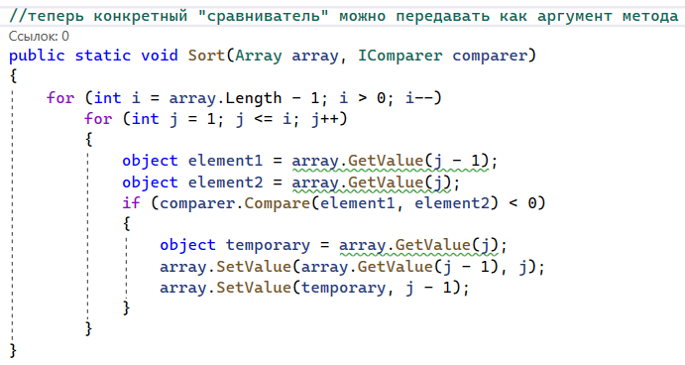
Реализация IComparer

Slide 21
Виртуальные методы
Виртуальные методы обозначаются ключевым словом virtual
Виртуальные методы можно переопределять в производных классах
Для того чтобы переопределить виртуальный метод в производном классе нужно использовать ключевое слово override

Slide 22
Виртуальные методы

Slide 23
Виртуальные методы

Slide 24
3 принципа ООП
Инкапсуляция – Скрытие деталей реализации объекта и предоставление только интерфейса для взаимодействия с ним. Это позволяет изолировать изменения в одной части программы от других частей, что делает код более надёжным и устойчивым к изменениям.
Наследование – Создание новых классов на основе существующих. Это способствует повторному использованию кода и созданию иерархий классов.
Полиморфизм – Способность объектов разных классов обладать общим интерфейсом. Это позволяет обрабатывать объекты разных типов с помощью общих методов и функций.

